Slide 1


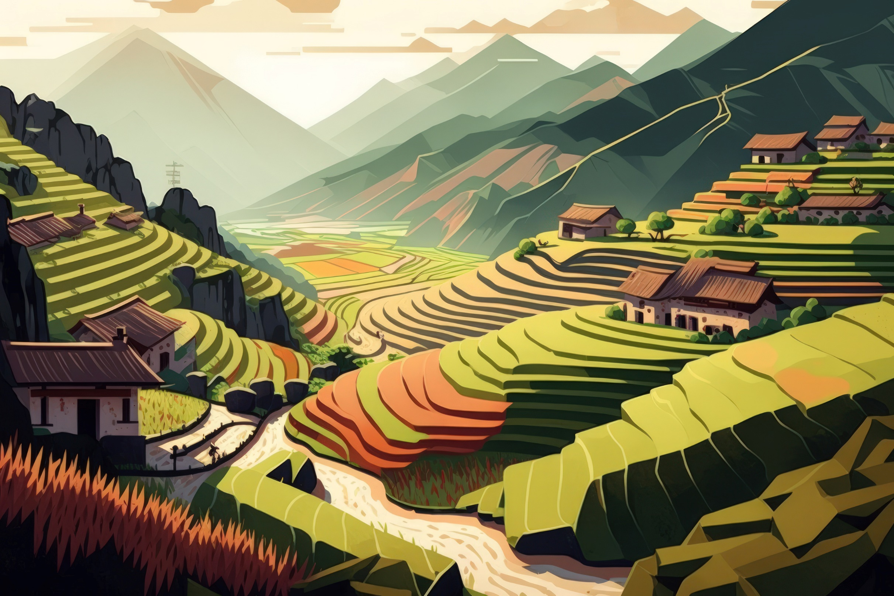





Slide 2



Slide 3







Trò chơi
Notes:
Hướng dẫn: Nhấn vào lần lượt từng cây cỏ để đến câu hỏi. Kết thúc nhấn Cỏ chăm chỉ để end game.

Slide 4
Hãy chọn đáp đúng:
Trung du miền núi Bắc Bộ có mùa đông lạnh nhất cả nước, ở các vùng núi cao còn có
tuyết rơi vào mùa đông.
Khí hậu vùng Trung du miền núi Bắc Bộ nóng quanh năm.
Khí hậu có hai mùa: mùa mưa và mùa khô.
Notes:
Nhấn vào Icon cỏ chăm chỉ quay về màn hình chính.

Slide 5
Độ cao của đỉnh núi Phan-xi-păng là bao nhiêu mét ?
3 134m
3 143m
3 431m

Slide 6
Địa hình ở vùng Trung du và miền núi
Bắc Bộ có đặc điểm gì?
Địa hình chủ yếu là cao nguyên.
Địa hình chủ yếu là đồng bằng.
Địa hình chủ yếu là đồi núi.

Slide 7
Điều kiện tự nhiên ở vùng Trung du và miền núi Bắc Bộ thuận lợi để phát triển:
Công nghiệp khai thác chế biến khoáng sản, thủy điện, trồng và chế biến cây công nghiệp, cây ăn quả, du lịch …
Ngành nông nghiệp trồng cây lúa nước.
Trồng cây công nghiệp lâu năm.

Slide 8


Slide 9

HOẠT ĐỘNG 1. CÁC DÂN TỘC SINH SỐNG Ở VÙNG TRUNG DU VÀ MIỀN NÚI BẮC BỘ

Slide 10
Em hãy đọc thông tin SGK trang 24 và quan sát hình 1, 2.

Slide 11
Hãy điền vào chỗ chấm:
- Trung du miền núi Bắc Bộ có hơn 14 triệu người (năm 2020).
- Trung du miền núi Bắc Bộ có ………………… người (năm 2020).
- Có nhiều dân tộc sinh sống như: Mường, Thái, Dao, Mông, Tày, Nùng, Kinh,…
- Có nhiều dân tộc sinh sống như: ……..........................
- Mỗi dân tộc có ……………, tập quán sinh hoạt và …………………………………….riêng, tạo nên sự đa dạng về văn hóa của vùng.
- Mỗi dân tộc có tiếng nói, tập quán sinh hoạt và trang phục truyền thống riêng, tạo nên sự đa dạng về văn hóa của vùng.

Slide 12
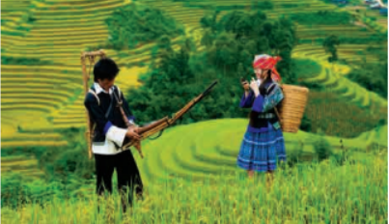
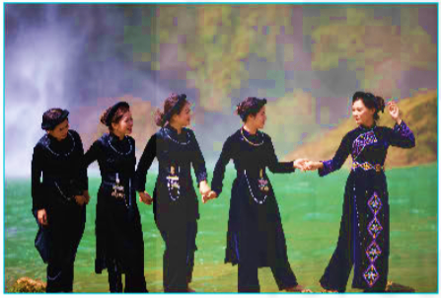
Một số dân tộc sinh sống ở vùng Trung du và
miền núi Bắc Bộ.
Người Mông
Người Tày

Slide 13
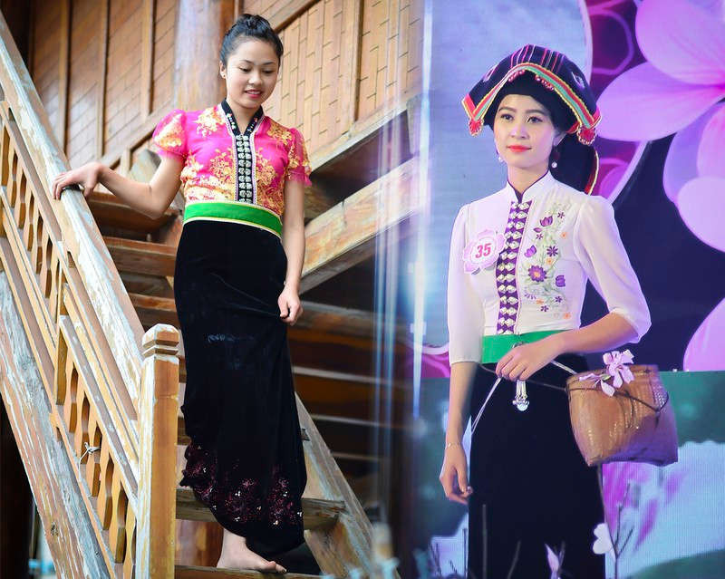
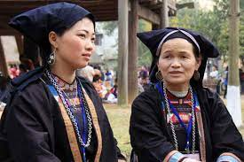
Một số dân tộc sinh sống ở vùng Trung du và
miền núi Bắc Bộ.
Người Thái
Người Nùng

Slide 14
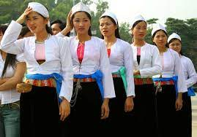
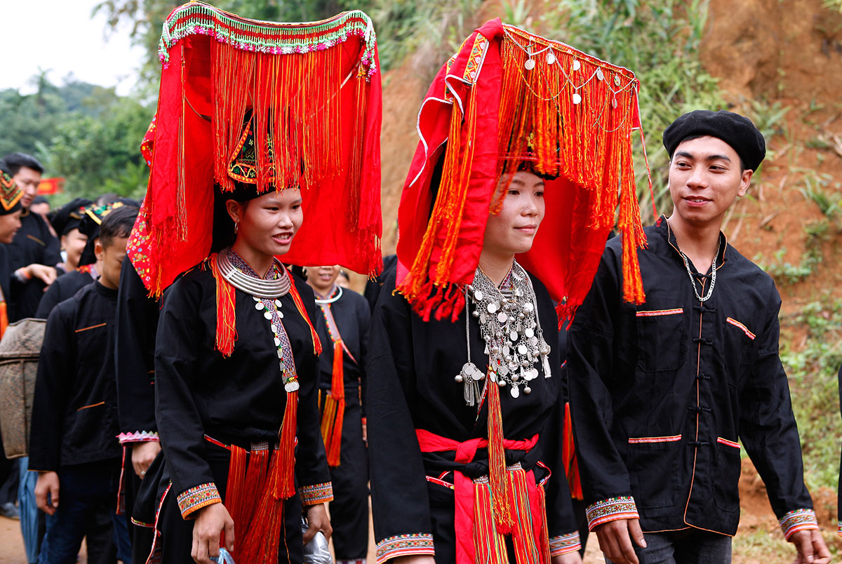
Một số dân tộc sinh sống ở vùng Trung du và
miền núi Bắc Bộ.
Người Mường
Người Dao

Slide 15
HOẠT ĐỘNG 2. SỰ PHÂN BỐ DÂN CƯ
Ở VÙNG TRUNG DU VÀ MIỀN NÚI BẮC BỘ

Slide 16
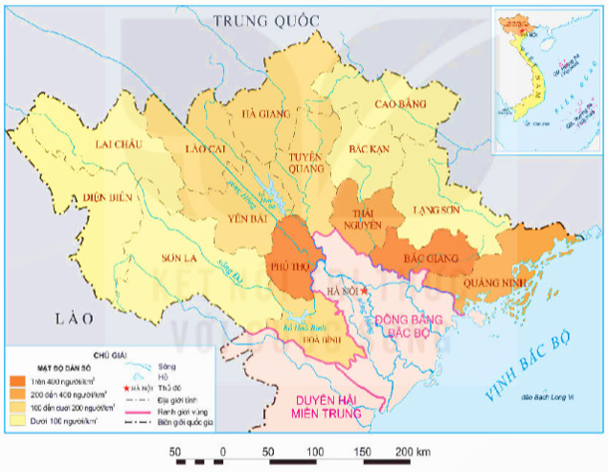
ĐỌC THÔNG TIN
VÀ QUAN SÁT LƯỢC ĐỒ
Trung du và miền núi Bắc Bộ có diện tích rộng nhưng ít dân nên đây là vùng dân cư thưa thớt. Dân cư trong vùng phân bố không đồng đều giữa các tỉnh, giữa khu vực miền núi và khu vực trung du.
Hình 3. Lược đồ mật độ dân số theo tỉnh ở
vùng Trung du và miền núi Bắc Bộ năm 2020

Slide 17

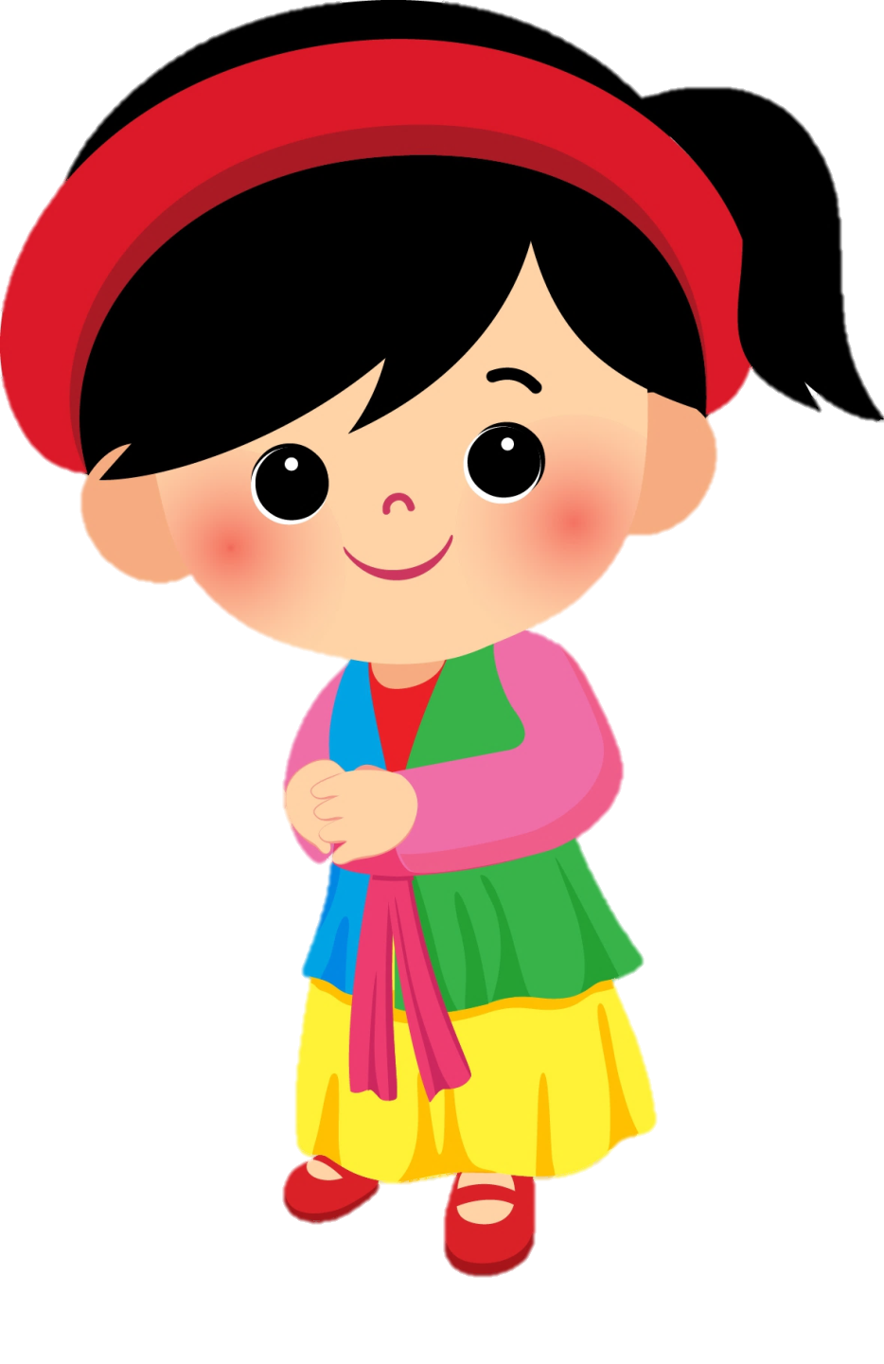
Mật độ dân số là số người dân trung bình sống trên một đơn vị diện tích lãnh thổ (đơn vị: người/km²).
Theo em mật độ dân số là gì?

Slide 18
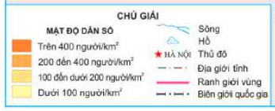
Hình 3. Lược đồ mật độ dân số theo tỉnh ở
vùng Trung du và miền núi Bắc Bộ năm 2020

Slide 19


HOÀN THÀNH PHIẾU BÀI TẬP SAU:
Mật độ dân số | Tỉnh
Dưới 100 người/km²
100 đến dưới 200 người/km²
200 đến 400 người/km²
Trên 400 người/km²

Slide 20
Hình 3. Lược đồ mật độ dân số theo tỉnh ở
vùng Trung du và miền núi Bắc Bộ năm 2020

Slide 21
CHIA SẺ
Mật độ dân số | Tỉnh
Dưới 100 người/km²
100 đến dưới 200 người/km²
200 đến 400 người/km²
Trên 400 người/km²
Sơn La, Điện Biên, Lai Châu, Bắc Kạn, Cao Bằng, Lạng Sơn
Hòa Bình, Yên Bái, Lào Cai, Tuyên Quang, Hà Giang
Thái Nguyên, Quảng Ninh
Phú Thọ, Bắc Giang

Slide 22
Em hãy nhận xét về sự phân bố dân cư ở vùng Trung du và miền núi Bắc Bộ.
Lược đồ mật độ dân số theo tỉnh vùng Trung du
và miền núi Bắc Bộ năm 2020
Dân cư ở vùng Trung du và miền núi Bắc Bộ thưa thớt, phân bố không đồng đều giữa các tỉnh (dân cư ở miền núi thưa thớt hơn ở vùng Trung du).

Slide 23


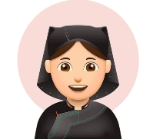
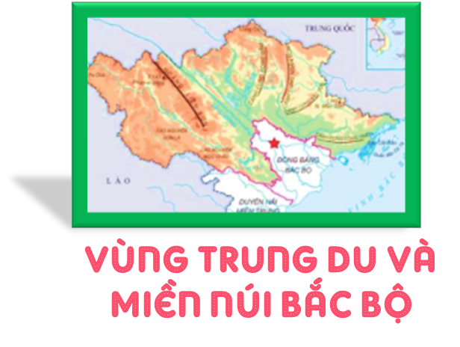



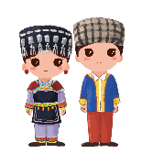
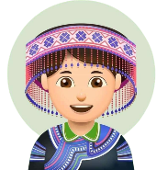

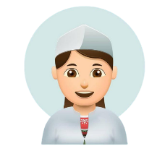
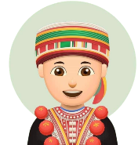
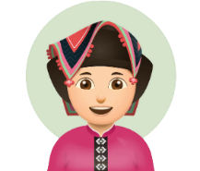
Sơ đồ tư duy về dân cư vùng Trung du và miền núi Bắc Bộ
Kinh
Nùng
Mật độ dân số
Tày
Các dân tộc
Mông
Thái
Mường
Dao
Thưa thớt, phân bố
không đồng đều

Slide 24
Nội DUNG BÀI HỌC
- Trung du và miền núi Bắc Bộ có nhiều dân tộc sinh sống: Mường, Thái, Dao, Mông, Tày, Nùng, Kinh...
- Dân cư ở đây thưa thớt, phân bố không đồng đều.

Slide 25




Về nhà xem lại bài.
- Chuẩn bị: Tiết 2 của bài

Slide 26

CHÚC CÁC EM
HỌC TỐT

